Slide 1


Megújuló Energia
Nevem: Etlinger András
Felkészítő tanárom: Ravasz Imréné
Iskolám: Herendi általános iskola és AMI
8440 Herend Iskola u. 8

Slide 2
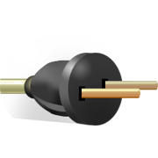

Milyen energiát használunk ?
          Melegítés, főzés: Szén, Fa, Földgáz, Villamos
          Háztartási gépek: Villamos
          Közlekedés: Kőolajszármazékok
          (benzin, gázolaj, villamos)

Slide 3
A villamos energia előállítható hagyományos energiahordozók által, vagy megújuló energiahordozók használatával
HAGYOMÁNYOS jellemzői
MEGÚJULÓ jellemzői
Nem fogy el vagy újratermelődik
Korlátlanul használható
Ingyen jön az energia
Drága technológia
Nem szennyezi a környezetet
Ősidőkben keletkezett szénhidrogének és atomenergia
Korlátozottan áll rendelkezésre
Olcsó technológiák
Energiahordozó ára folyamatosan emelkedik
Környezetkárosító

Slide 4
Hagyományos
megújuló
SZÉN
KŐOLAJ
FÖLDGÁZ
ATOMENERGIA
NAP
SZÉL
GEOTERMIKUS
BIOMASSZA
VÍZ

Slide 5
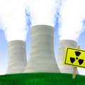
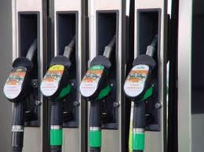
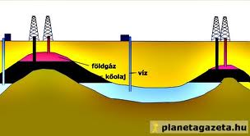
A hagyományos energia
A Szén
Kőolaj
Atomenergia
A Földgáz
tovább

Slide 6
A SZÉN
Vissza a menübe
A szén keletkezése
Kb. 300 millió évvel ezelőtt az elhalt növények a mocsaras területeken belesüppedtek az iszapba. Az évmilliók során különböző kémiai és fizikai folyamatok következtében szénné alakultak át.
Hátránya: környezetszennyező
Égetése során üvegházhatást növelő gázok keletkeznek. Ezen kívül kén-dioxid is, amely a savas eső egyik alkotóeleme.
A Magyarországi szénbányákban található szén viszonylag gyenge minőségű.

Slide 7
Kőolaj
Vissza a menübe
A kőolaj keletkezése
Évmilliókkal ezelőtt az óceánok fenekén, a folyók medrében és a mocsarakban ahol rothadó szerves anyag halmozódott fel, ami iszappal és homokkal keveredett. Így kőolaj képződött belőle.
Hátrányai:
-A kőolaj nem megújuló energiaforrás. A Föld kőolajkészletei gyorsan fogynak. Feldolgozása és használata környezet szennyező!!
-A kőolaj segítségével sokkal drágábban lehet energiát előállítani, mint a szén vagy a földgáz segítségével.

Slide 8
A Földgáz
Vissza a menübe
A földgáz keletkezése, az olajhoz hasonlóan évmilliókkal ezelőtt az óceánok fenekén, a folyók medrében és a mocsarakban rothadó szerves anyag halmozódott fel.
Ha ez az anyag gázhalmazállapotban volt jelen, akkor később földgáz képződött belőle.
Hátrányok
A földgáz nem megújuló energiaforrás. Földgázkészleteink végesek, előbb-utóbb ki fognak bolygónk földgázkészletei előreláthatólag a 21. század végéig elegendőek.

Slide 9
Az Atomenergia
Vissza a menübe
Hogyan termeli az áramot?
Maghasadásból származó hőt vízmelegítésre használják. Ennek hatására gőz képződik, ami nyomást gyakorol a turbinák lapátjaira, ezáltal forgásba hozva őket. A turbinákat generátorokkal kapcsolják össze, amelyek áramot termelnek
Hátrányok
Sokan félnek az Atomenergiától. Az atomenergia nem megújuló energiaforrás. A meglevő készletek kimerülése után az urán nem pótolható más anyagokkal. Az atomerőművek üzemanyaga az elmúlt években jelentősen drágult. Használata során radioaktív hulladék keletkezik, amit hosszú időre lezárt, biztonságos tárolókba kell temetni.

Slide 10
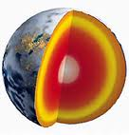



Megújuló energia
A Vízenergia
Geotermikus
Szélenergia
Biomassza
Napenergia
tovább

Slide 11
A Napenergia
Vissza a menübe
A Nap energiája: A Nap hidrogénből áll, amely a belsejében zajló magfúzió során héliummá alakul. Az ennek során felszabaduló, majd a világűrbe szétsugárzott energia.
A napból a földfelszínre óriási mennyiségű energia érkezik. Hozzávetőleg három óra földre érkező napsugárzás képes lenne fedezni földünk éves energia szükségletét.
Előnyei:
Ingyen van, mindenki számára könnyen elérhető, tiszta, környezetkímélő energiaforrás.
Hátrányai:
Nem áll rendelkezésre folyamatosan, nem lehet egyszerűen tárolni és szállítani.

Slide 12

A Szélenergia
Vissza a menübe
A szél energiáját évszázadok óta használják, malmokban, és víz szivattyúzásra.
A szélenergiának számos környezeti előnye van. A tiszta, megújuló és fenntartható áramtermelés egy új eszköze.
A szélerőművek hátrányai
Drága technológia, zaj, tájképrontó.
A szél nem fúj folyamatosan, ezért nehezen tervezhető a termelt energia.

Slide 13
Geotermikus energia
Vissza a menübe
A geotermikus energia a földfelszín alatt található forró földköpenyből származik. Magyarországon is néhány helyen a Föld felszíne alatti víz felmelegszik, majd természetes hőforrások formájában geotermikus energiaforrásként is hasznosítható.
Előnye
Üzemeltetési költsége igen alacsony.
Hátrányok
Kevés helyen lehet használni.
Telepítésük költségigényes

Slide 14
A Biomassza
Vissza a menübe
Azok a növények amelyeket tulajdonképpen a Nap energiája a fotoszintézis útján táplál.
Előnyök
A biomassza megújuló energiaforrás,ha az eltüzelt növények helyére újabbak kerülnek.
Felhasználása előnyös a mező- és erdőgazdaságból élők számára, mivel piacot teremt a terményeiknek.
Hátrányok
A biomassza felhasználása növelheti az élelmiszerárakat, mivel a biomassza előállítása éppúgy mezőgazdaságilag hasznosítható területeken folyik, mint az élelmiszer-termelés.

Slide 15
A Vízenergia
Vissza a menübe
A víz körforgása a napenergia és a gravitáció hatása.
Előnyök
Megépítése után az erőmű üzemeltetési költsége igen alacsony,
Hátrányok
A gátak építése igen költséges.
A tározók létesítése során értékes földeket árasztanak el, melynek során lakóterületek és természetes élőhelyek sérülhetnek.
Magyarországon a vizes élőhelyek sérülékenysége és védelme korlátozza újabb vízerőművek létesítését. Már alig található új vízerőmű építésére alkalmas helyszín.
Nem mindenki támogatja a folyók szabályozását.

Slide 16
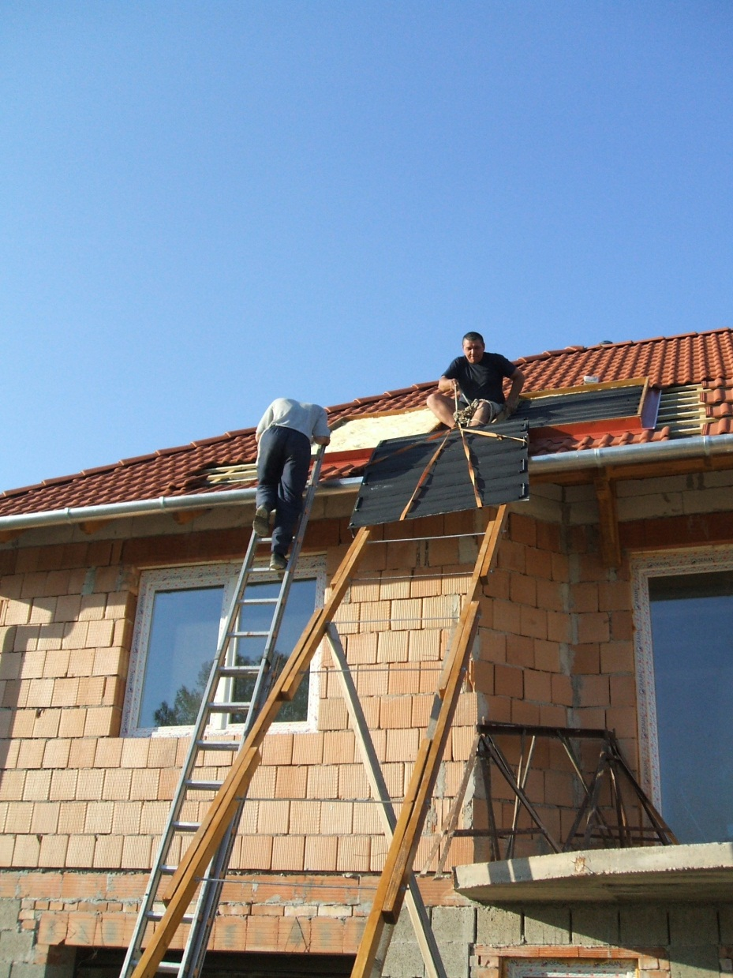
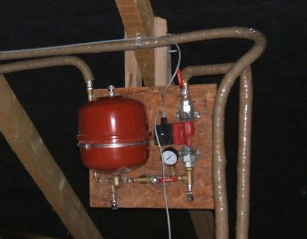
Megújuló energia a környezetemben
Vissza a menübe
Házi készítésű napkollektort építettünk 2006-ban a családi házunk déli oldalán.
A napkollektor a háztartási meleg vizet készíti el. Ha süt a nap ingyen van a meleg víz!

Slide 17
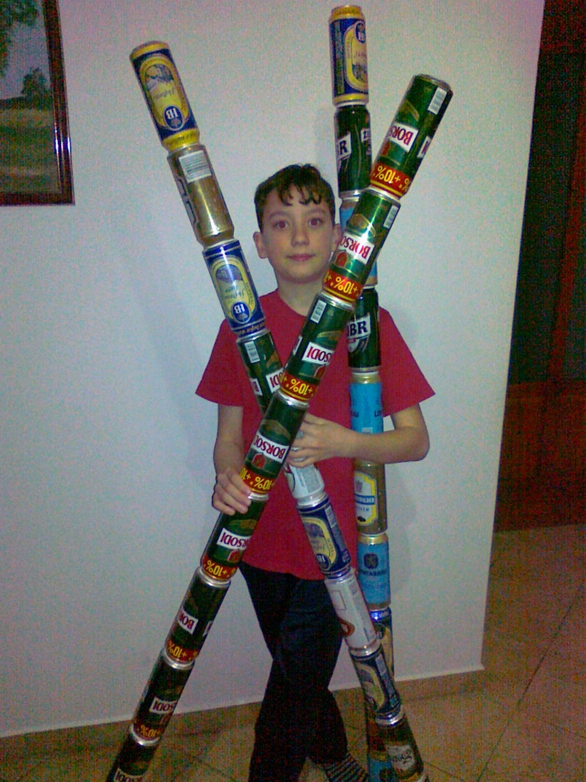
A Sör kollektor
A sör kollektor egy olyan napkollektor amely sörös dobozokból készül.
Napsütés esetén a lakás levegőjét a dobozokban keringetve a nap energiájával felmelegíti a lakást.
Ez a kollektor még építés alatt van.

Slide 18
Miért jobb a megújuló energia mint a hagyományos?
Nem fogy el vagy újratermelődik
Korlátlanul használható
Ingyen jön az energia
Nem szennyezi a környezetet

Slide 19
Bibliográfia:
- Energia kaland. Hu
- Windows Clip Art
- Wikipédia

Slide 20




Köszönöm a figyelmet!!

